Slide 1
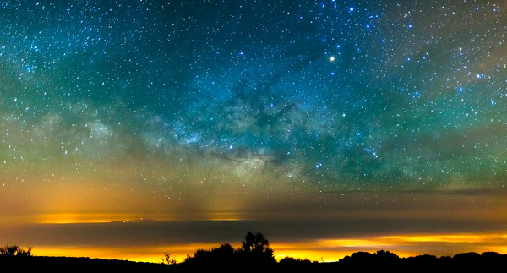
宇宙物质与反物质不对称的奥秘
（CP对称性破坏研究的过去、现状与未来）
谢跃红，华中师范大学
河南师范大学，2024年9月11日

Slide 2
内容提要
反物质与宇宙正反物质不对称
CP对称性破坏的发现
标准模型CP破坏机制的建立
LHCb实验上的高精度CP破坏研究

Slide 3
反物质与正反物质不对称

Slide 4
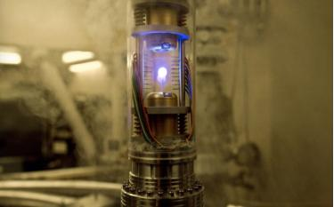
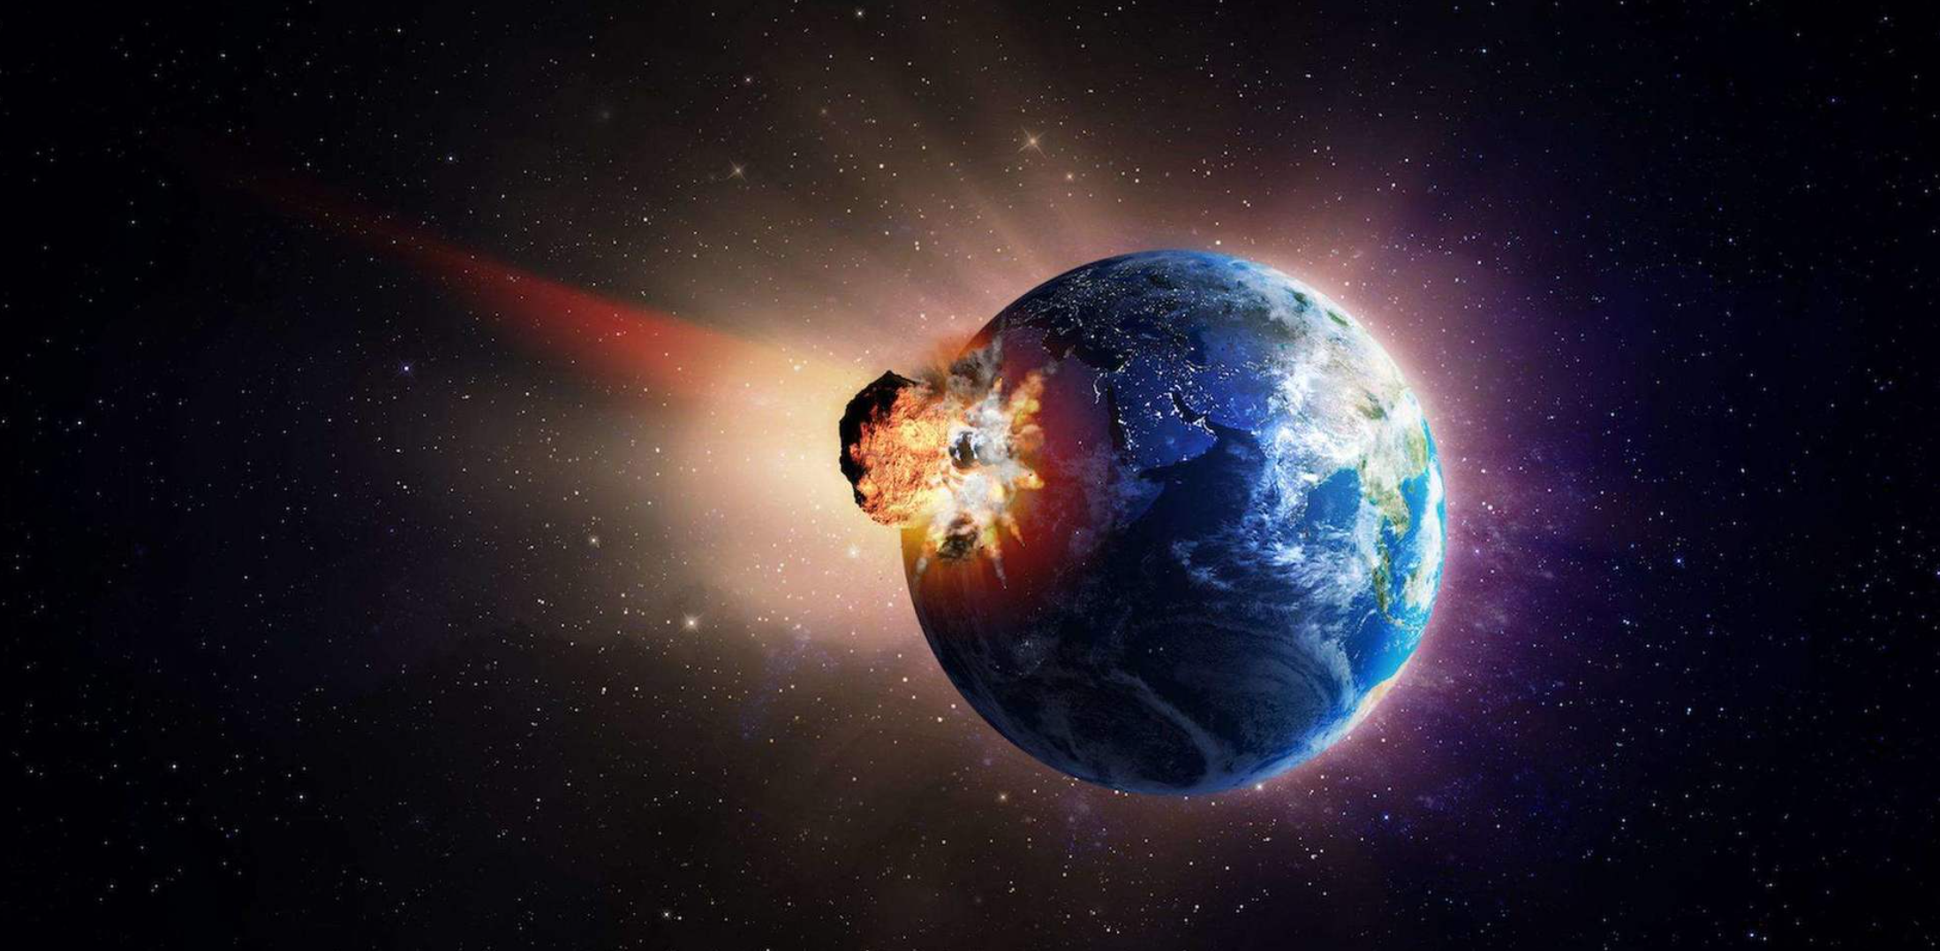
威力无比的反物质武器
  《天使与魔鬼》
  储存在特殊装置中的反物质，0.2克可以毁灭梵蒂冈！
  《流浪地球》
  用反物质炸弹摧毁地球航线上的小行星。

Slide 5
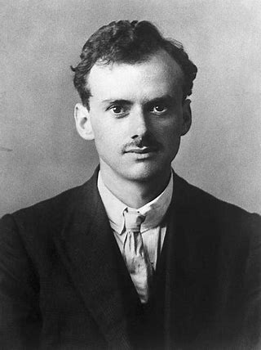
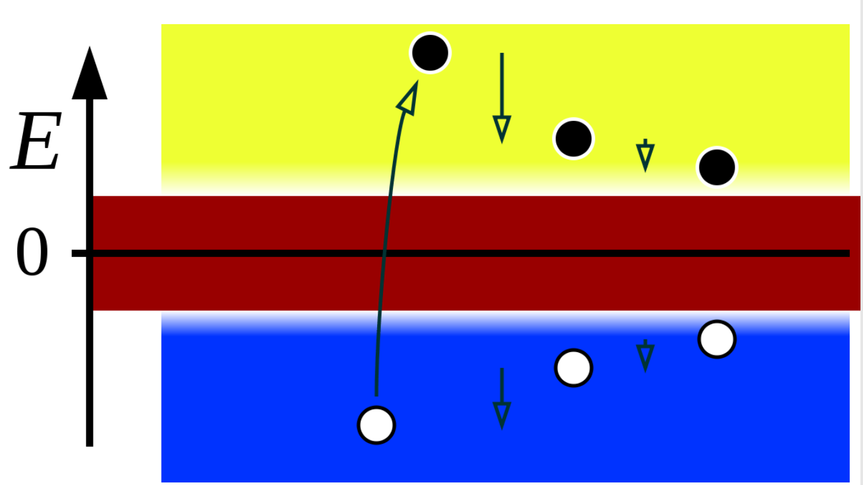

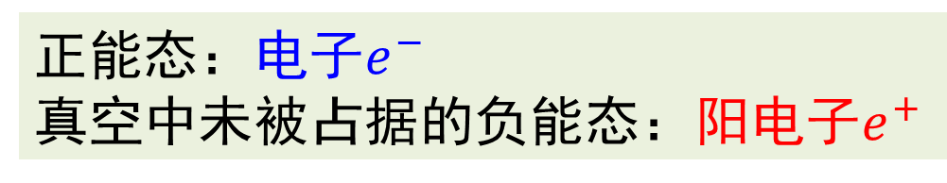
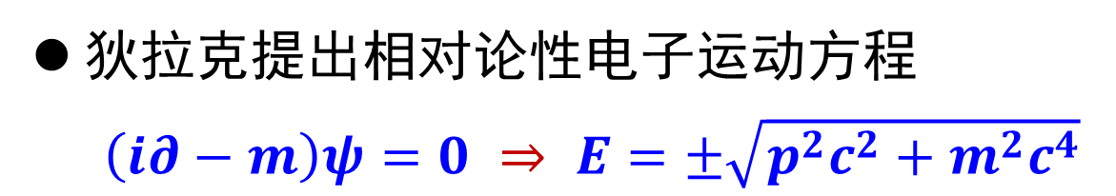
反物质概念的提出（1928）
  代数方程
  $x^{2}=9$ $⇒$ $x=±3$
  狄拉克提出相对论性电子运动方程
  $\left(i∂−m\right)ψ=0$ $⇒$ $E=±\sqrt{p^{2}c^{2}+m^{2}c^{4}}$
1933 诺贝尔物理学奖
正能态：电子$e^{−}$
真空中未被占据的负能态：阳电子$e^{+}$

Slide 6
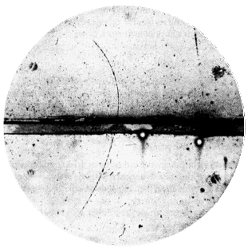
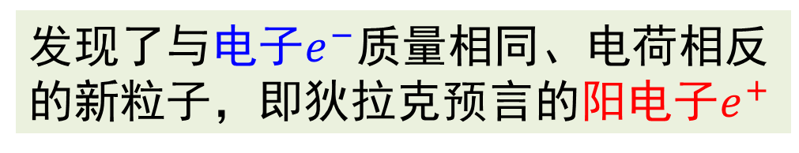
阳电子的发现（1932）
  安德森用威尔逊云室观察宇宙线
铅板减速→粒子方向
磁场
电荷为正
偏转方向
铅板
曲率半径→粒子动量
不是质子
径迹长度
发现了与电子$e^{−}$质量相同、电荷相反的新粒子，即狄拉克预言的阳电子$e^{+}$
1936 诺贝尔物理学奖

Slide 7
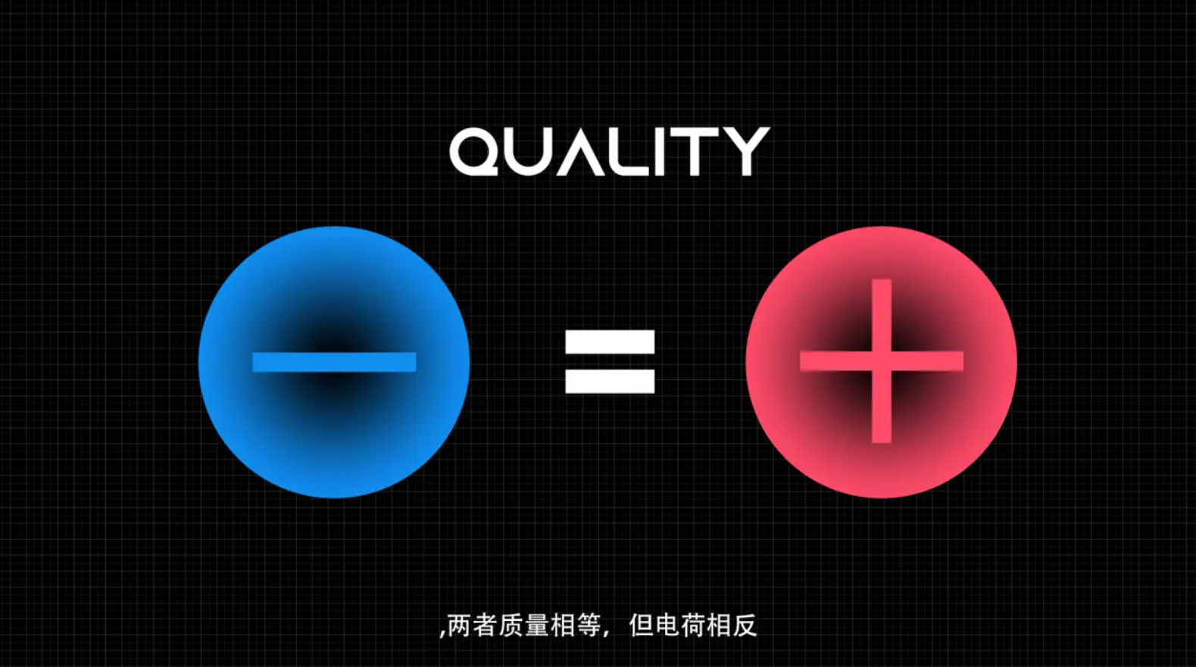
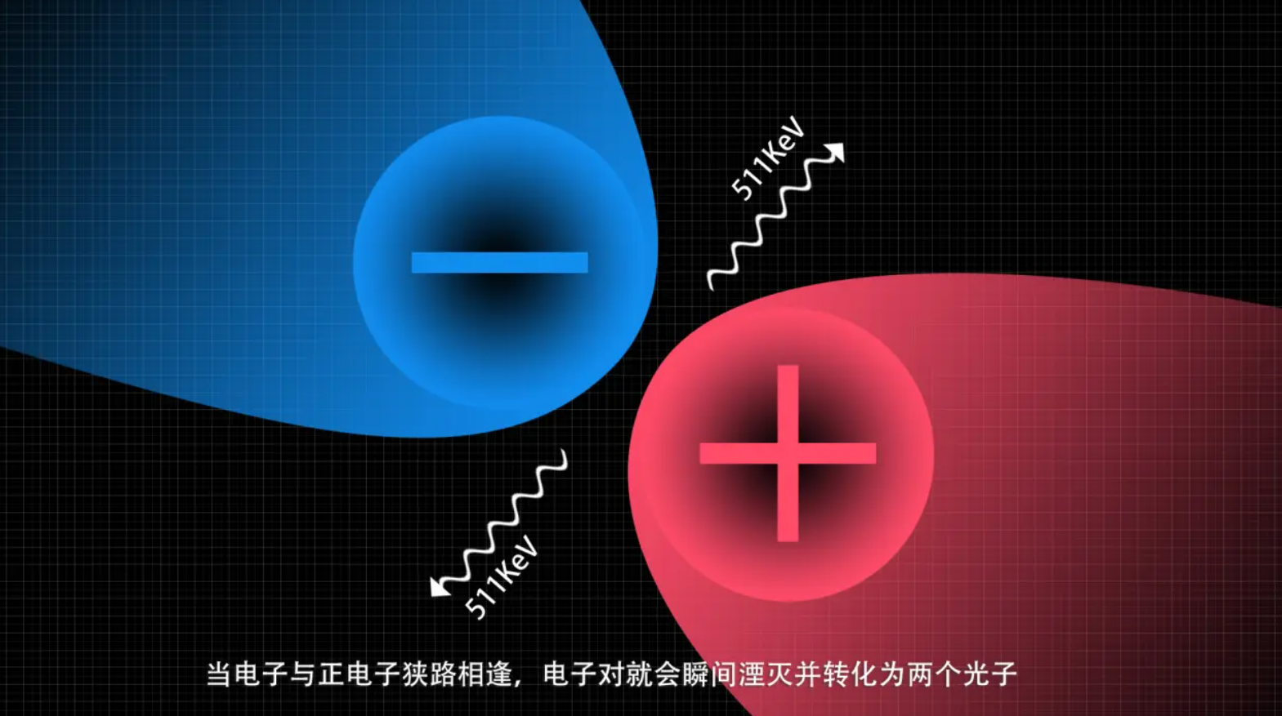
电子与反电子
质量相同但电荷相反
相遇即湮灭
mass

Slide 8
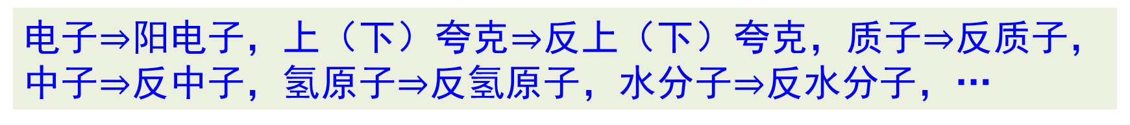
物质与反物质
  每种粒子都存在反粒子，正反物质分别由正反粒子组成
电子$⇒$阳电子，上（下）夸克$⇒$反上（下）夸克，质子$⇒$反质子，中子$⇒$反中子，氢原子$⇒$反氢原子，水分子$⇒$反水分子，…
氢原子
反氢原子
proton

Slide 9
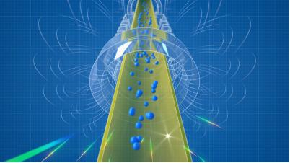
反氢原子的重力实验
  CERN的ALPHA合作组，测量了反氢原子的重力加速度,验证了正反物质之间的引力与正物质之间的引力性质相同
反氢原子在竖井中下降而不是上升

Slide 10
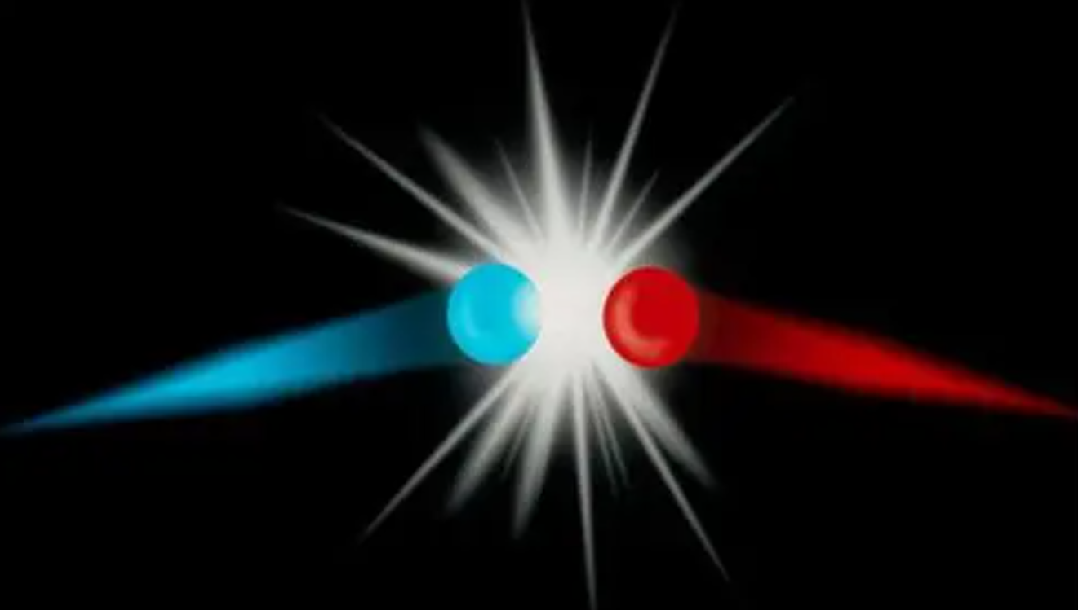
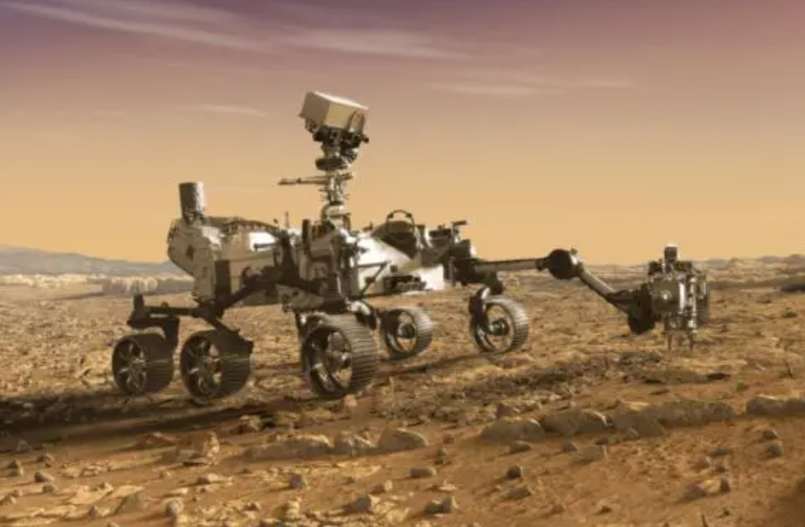
宇宙正反物质不对称
  宇宙基本由正物质组成，反物质极其稀少
  地球和太阳系由正物质组成
  尚未明确观测到初级宇宙线中的反原子核
  未观测到正反物质湮灭产生的大量伽马射线

Slide 11
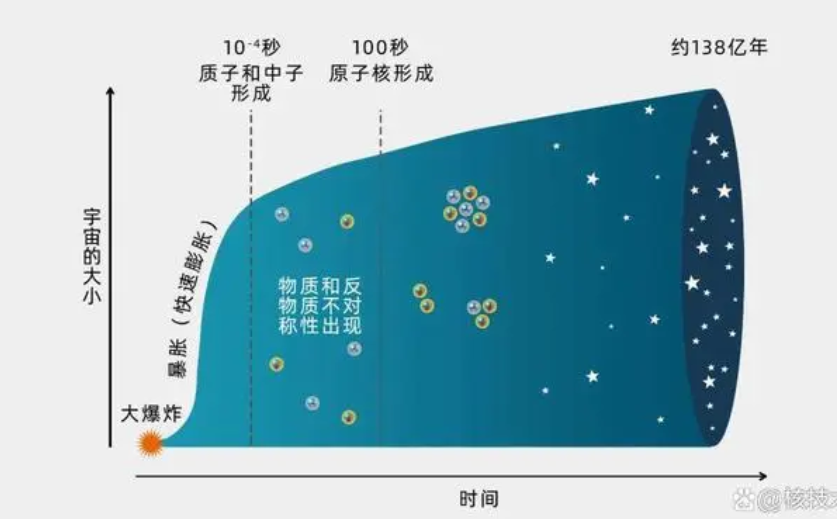
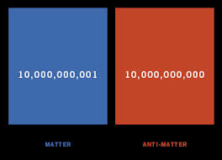
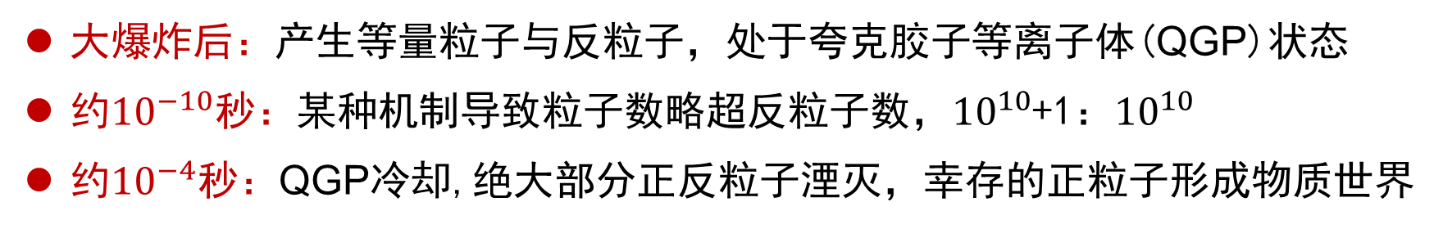
正物质世界的起源
  大爆炸后：产生等量粒子与反粒子，处于夸克胶子等离子体(QGP)状态
  约${10}^{−10}秒：$某种机制导致粒子数略超反粒子数，${10}^{10}$+1：${10}^{10}$
  约${10}^{−4}秒：$QGP冷却,绝大部分正反粒子湮灭，幸存的正粒子形成物质世界

Slide 12




产生正反物质不对称的萨哈罗夫条件（1967）
  重子数不守恒过程
$$X→Y+B$$
其中$B代表$重子物质，$X和Y$的重子数为零
  物质和反物质性质的差异（C破坏和CP破坏）
$Γ\left(X→Y+B\right)≠Γ\left(\overline{X}→\overline{Y}+\overline{B}\right)$
否则重子数的变化会被C或者CP变换过程抵消
  宇宙早期处于热不平衡状态
$Γ\left(X→Y+B\right)>Γ\left(Y+B→X\right)$
否则重子数的变化会被逆过程抵消

Slide 13
CP对称性破坏的发现

Slide 14
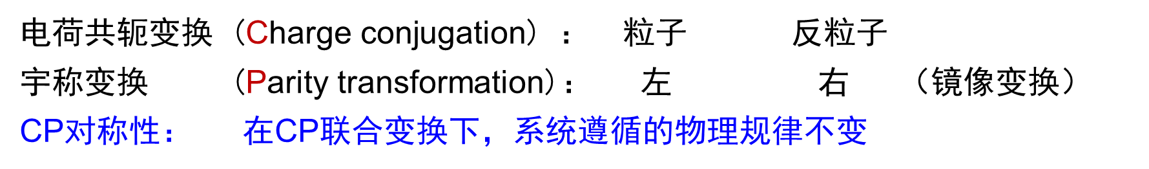
什么是CP破坏
电荷共轭变换 (Charge conjugation) ： 粒子 反粒子
宇称变换 (Parity transformation)： 左 右 （镜像变换）
CP对称性： 在CP联合变换下，系统遵循的物理规律不变
C
P
CP联合对称性的破坏简称“CP破坏”

Slide 15
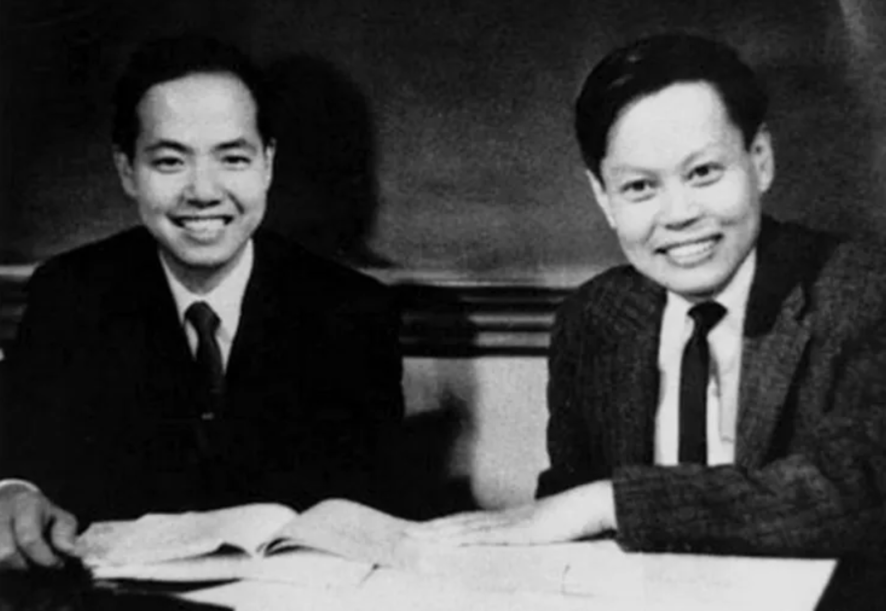
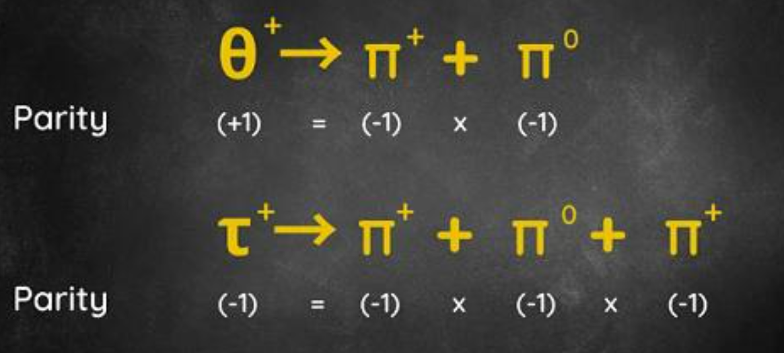
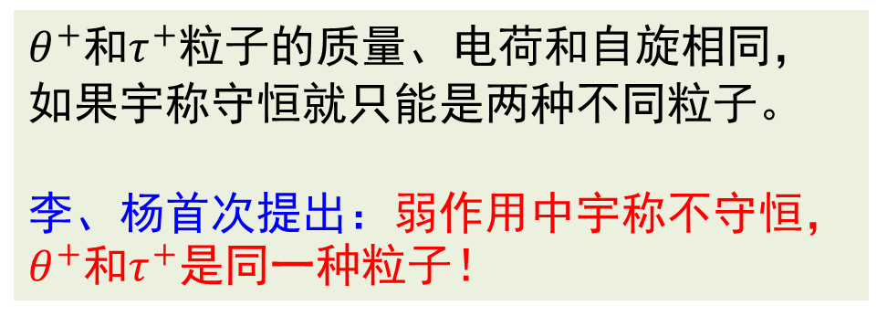
李、杨提出宇称不守恒（1956）
  为了解决θ-τ之谜,李政道和杨振宁提出宇称不守恒
1957 诺贝尔物理学奖
$θ^{+}$和$τ^{+}$粒子的质量、电荷和自旋相同，
如果宇称守恒就只能是两种不同粒子。
李、杨首次提出：弱作用中宇称不守恒，$θ^{+}$和$τ^{+}$是同一种粒子！

Slide 16
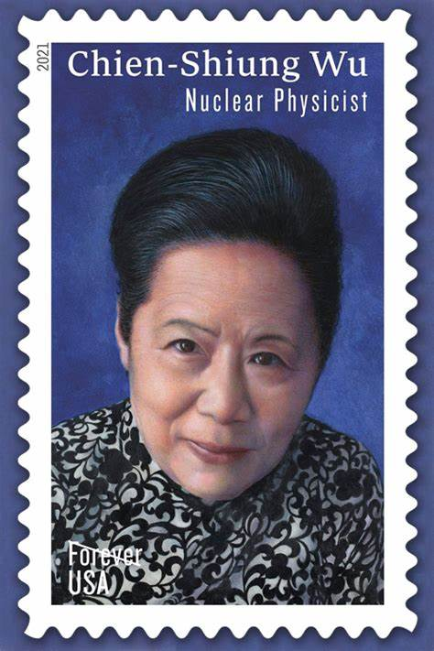
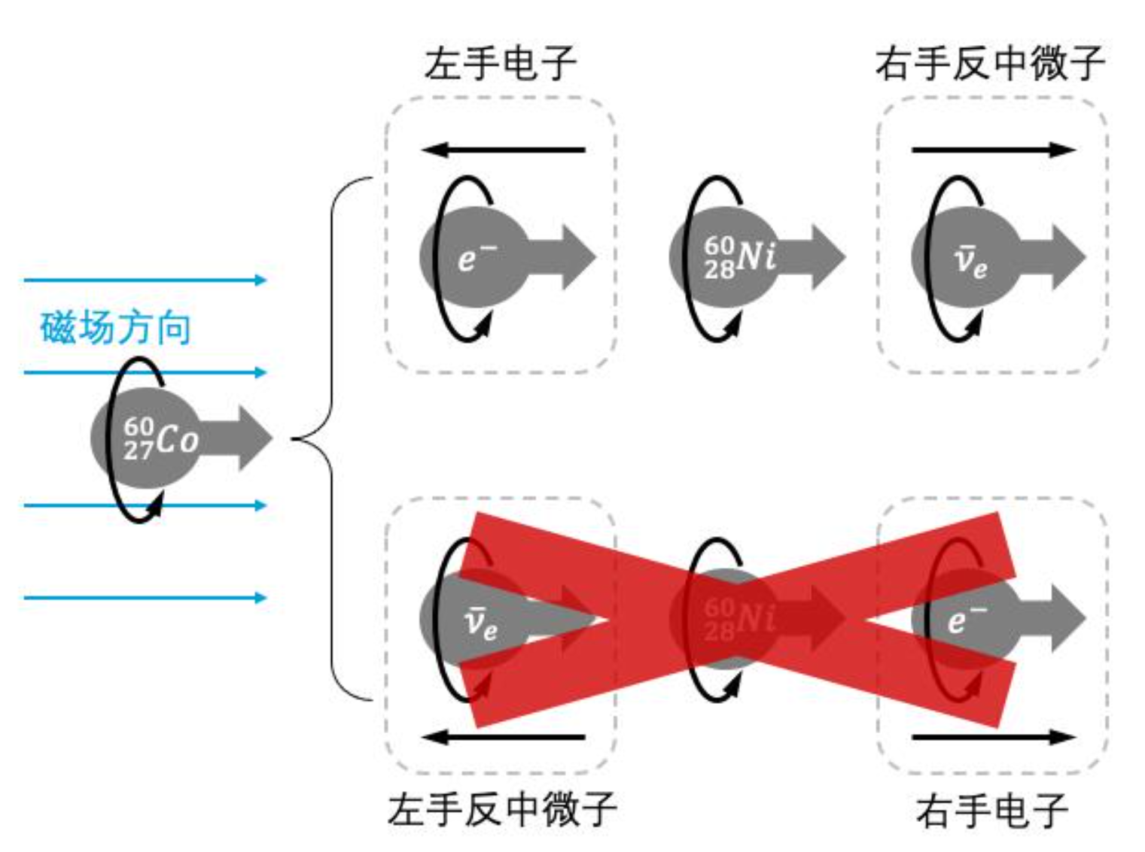
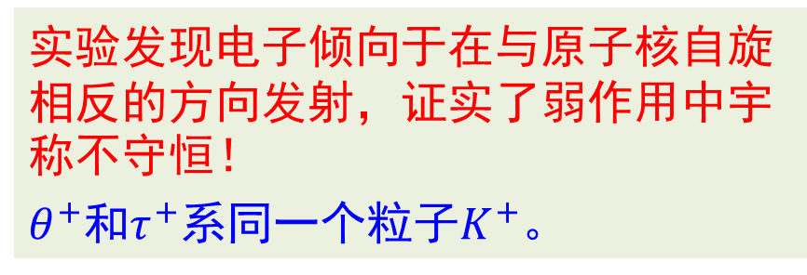
宇称不守恒的发现（1957）
  吴健雄在低温下用磁场使钴-60极化，观察电子发射方向
宇称变换：自旋不变， 动量相反,螺旋度相反
宇称变换
实验发现电子倾向于在与原子核自旋相反的方向发射，证实了弱作用中宇称不守恒！
$θ^{+}$和$τ^{+}$系同一个粒子$K^{+}$。

Slide 17
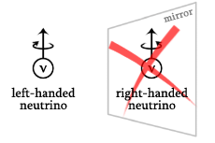
电荷共轭破坏的发现（1958）
  Goldhaber 等研究了铕元素俘获电子
从光子螺旋度可以确定中微子的螺旋度，
只观测到了左旋中微子，没有右旋中微子
弱作用中电荷共轭对称性被破坏

Slide 18
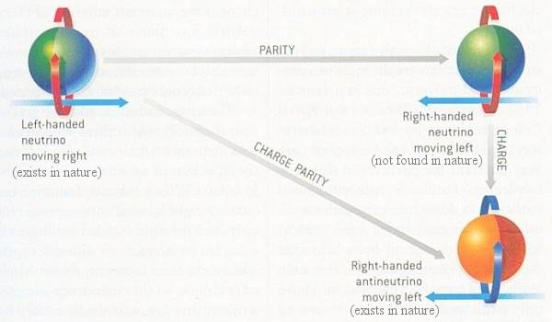
C破坏，P破坏与CP破坏
左手中微子
P
右手中微子不存在
C
CP
右手反中微子
  对中微子，C和P对称性分别被最大程度地破坏，但CP似乎守恒
CP不变性在弱作用中有没有普适性？

Slide 19
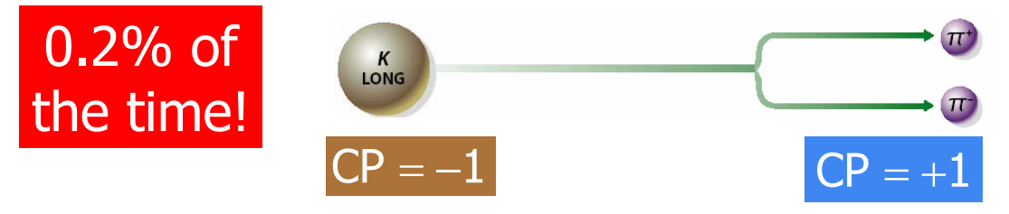
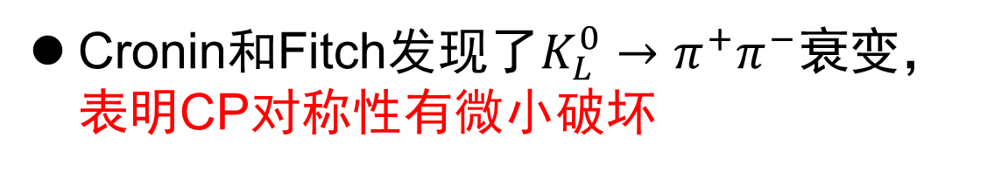
$K^{0}$介子CP破坏的发现（1964）
Cronin和Fitch发现了$K_{L}^{0}→π^{+}π^{−}$衰变，表明CP对称性有微小破坏
Left sideband
1957 诺贝尔物理学奖
K⁰_{L} region
Right sideband
cosθ

Slide 20
标准模型CP破坏机制的建立

Slide 21
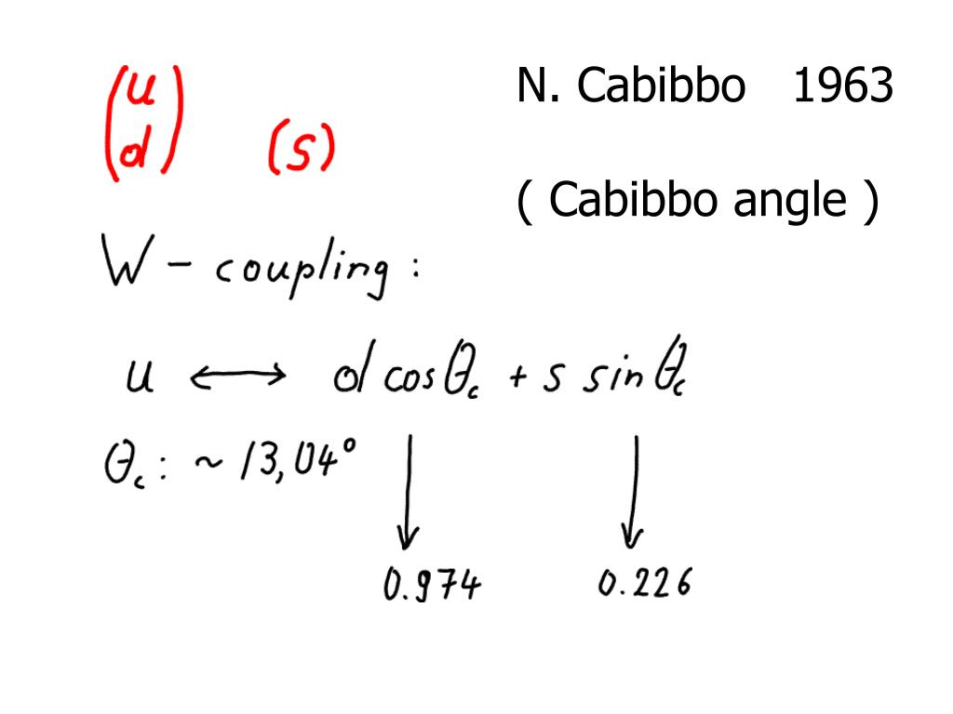

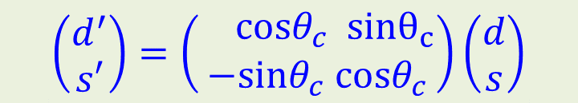
两代夸克混合理论（1963）
  Cabibbo提出了两代夸克混合理论，但无法解释CP破坏
$$\left(\begin{aligned}d^{′} \\ s′\end{aligned}\right)=\left(\begin{aligned} cosθ_{c} sinθ_{c} \\ −sinθ_{c} cosθ_{c}\end{aligned}\right)\left(\begin{aligned}d \\ s\end{aligned}\right)$$
  解释了一系列过程的关联：$sinθ_{c}≈0.22$

Slide 22

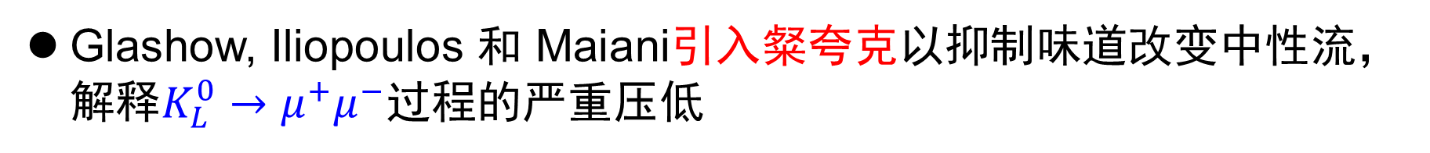

GIM机制（1970）
  Glashow, Iliopoulos 和 Maiani引入粲夸克以抑制味道改变中性流，解释$K_{L}^{0}→μ^{+}μ^{−}$过程的严重压低
$$K_{L}^{0}$$
$$K_{L}^{0}$$
~

Slide 23
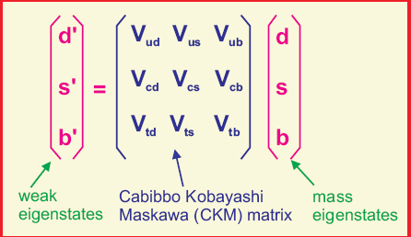
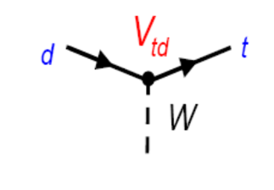
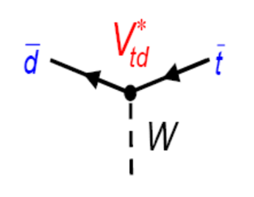
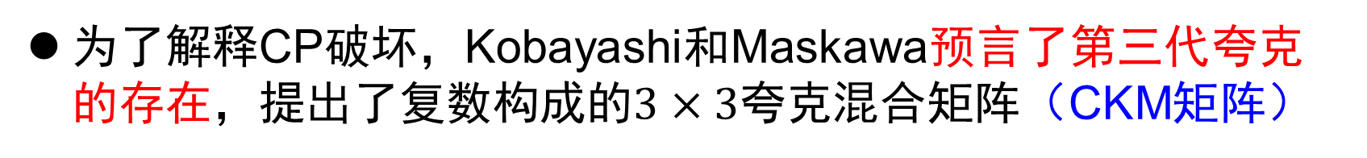
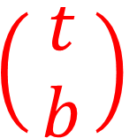
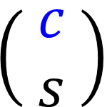
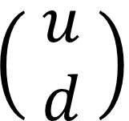
三代夸克混合机制（1973）
  为了解释CP破坏，Kobayashi和Maskawa预言了第三代夸克的存在，提出了复数构成的$3×3$夸克混合矩阵（CKM矩阵）
$$\left(\begin{aligned} u \\ d\end{aligned}\right)$$
$$\left(\begin{aligned} c \\ s\end{aligned}\right)$$
$$\left(\begin{aligned} t \\ b\end{aligned}\right)$$
  矩阵元代表夸克与$W^{±}$的耦合常数。 如${ V}_{ij}≠V_{ij}^{∗}$，导致CP破坏
CP

Slide 24
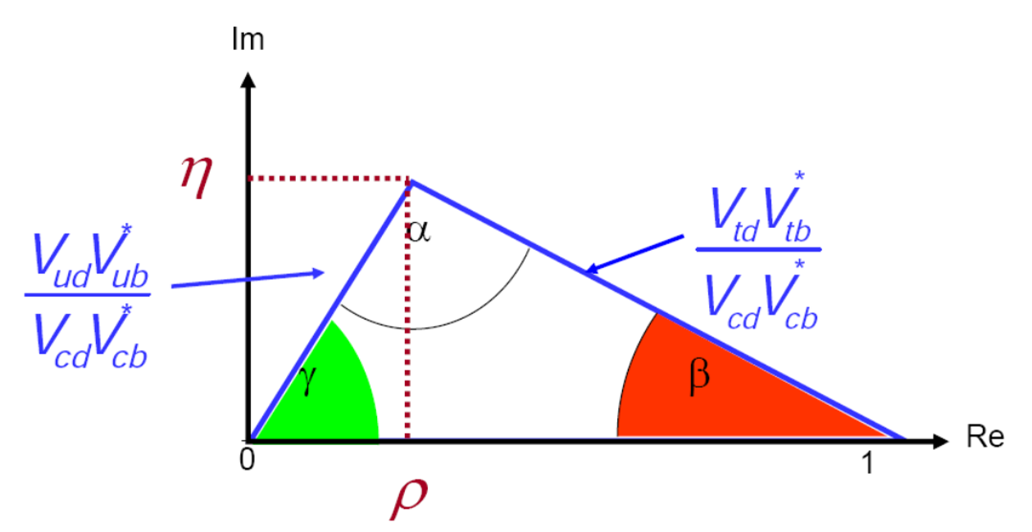
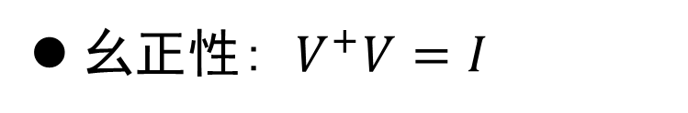

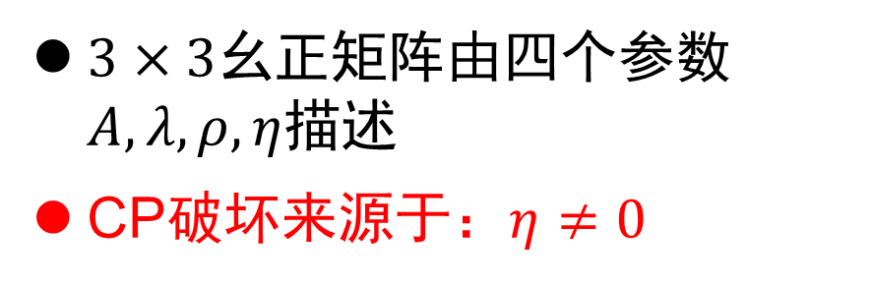
CKM矩阵的性质
  $3×3$幺正矩阵由四个参数 $A, λ, ρ, η$描述
  CP破坏来源于：$η≠0$
  幺正性: $V^{+}V=I$
$$V_{ud}V_{ub}^{∗}+V_{cd}V_{cb}^{∗}+V_{td}V_{tb}^{∗}=0$$

Slide 25
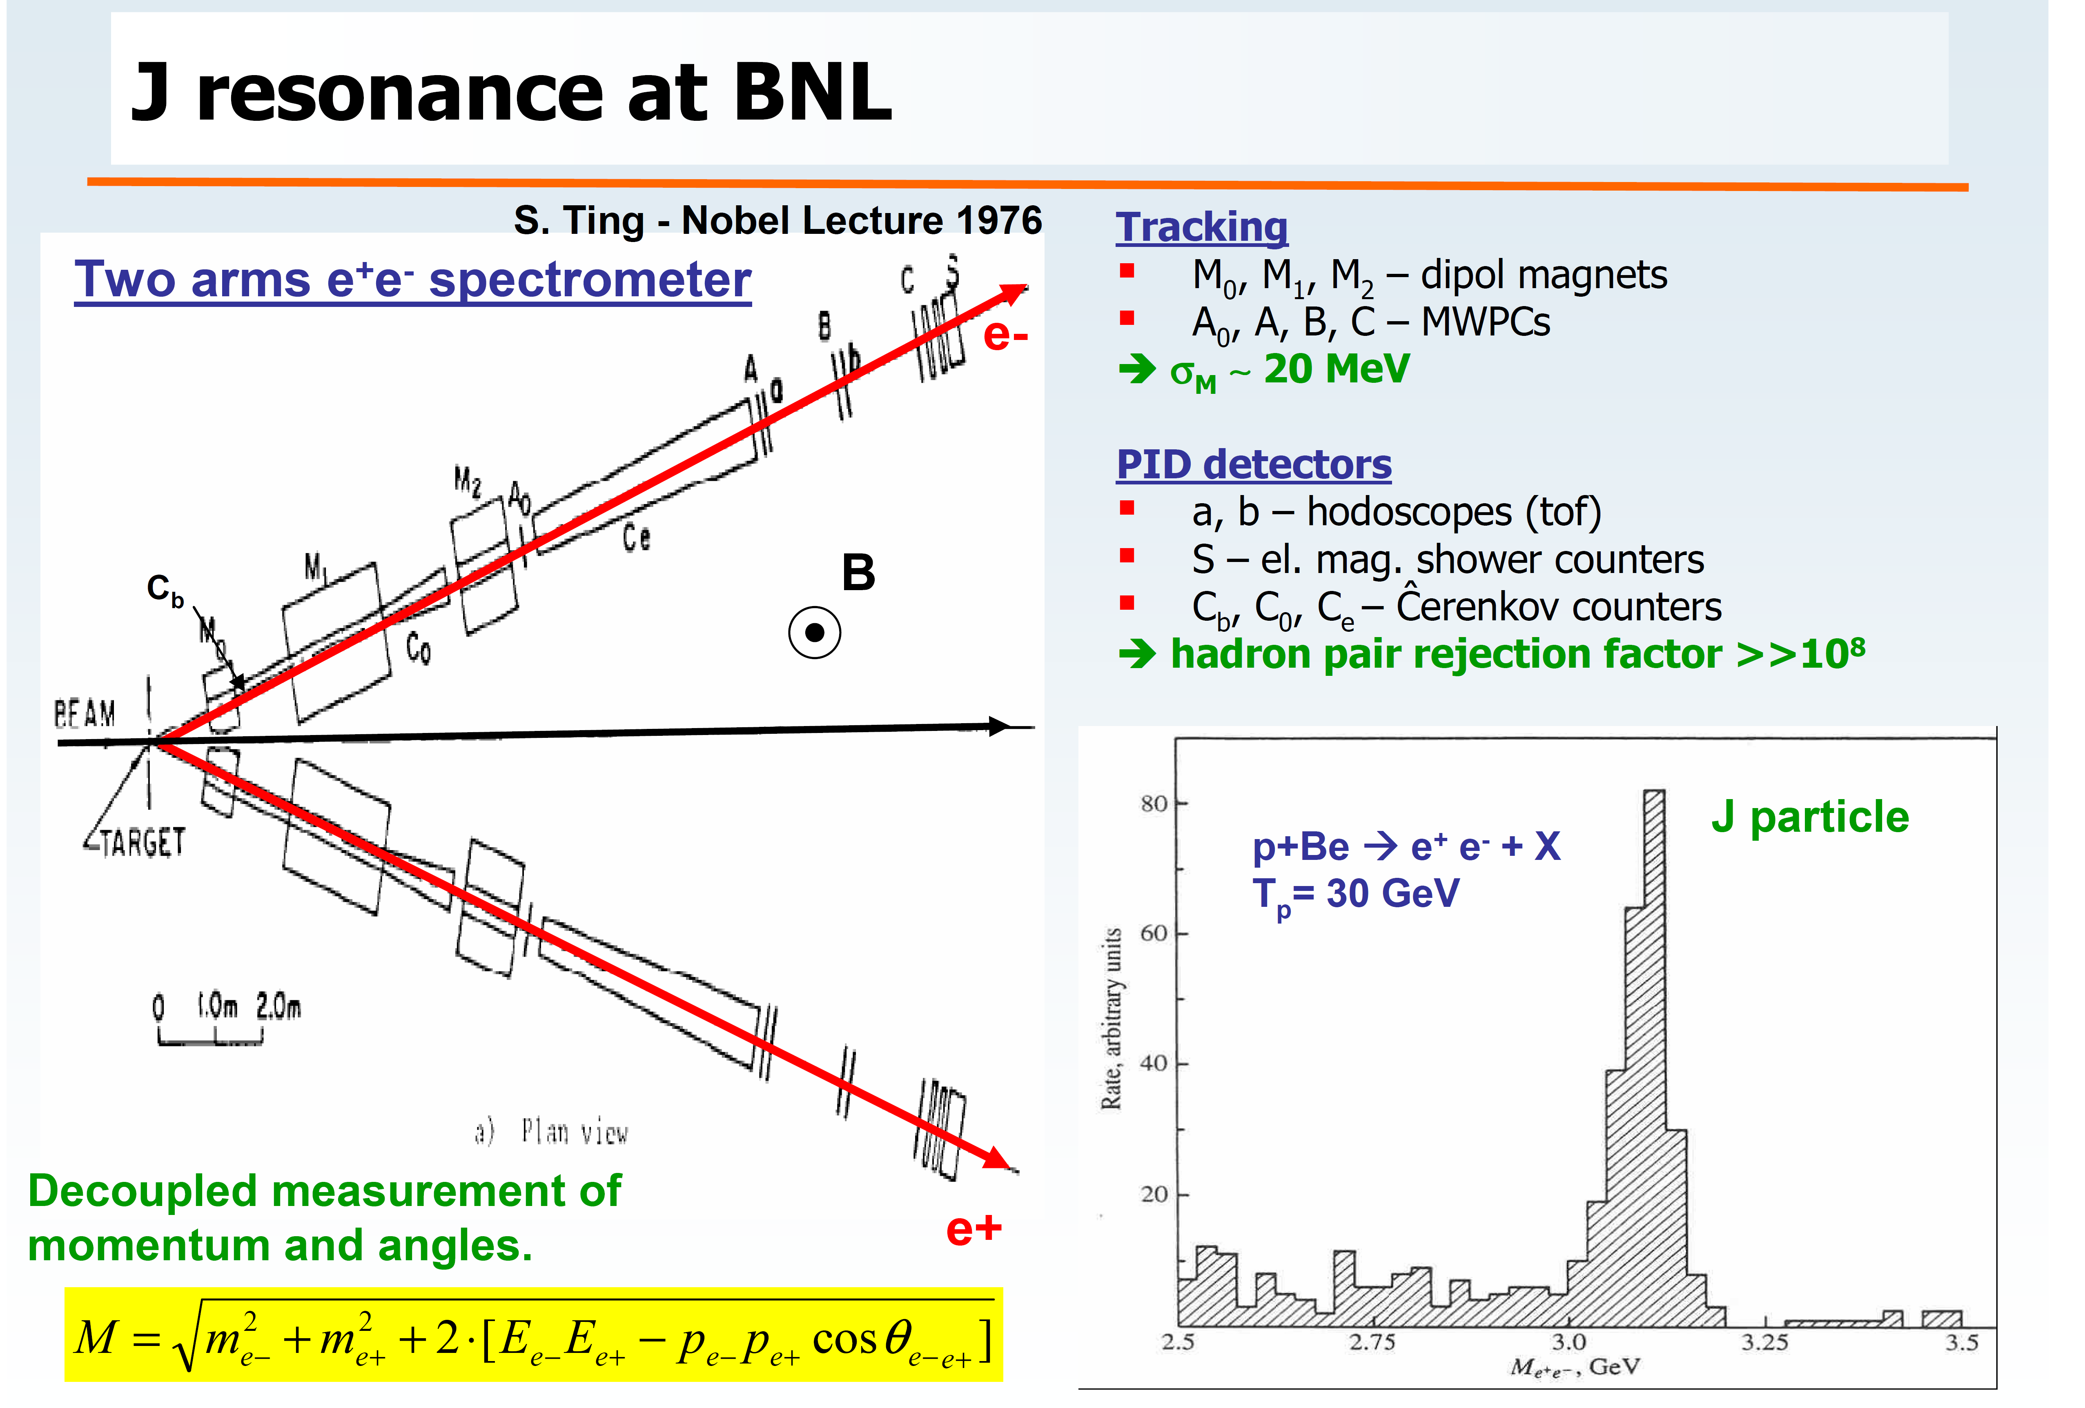

粲夸克的发现（1974）
  丁肇中和里希特发现了粲夸克
1976 诺贝尔物理学奖
$$J/ψ$$

Slide 26
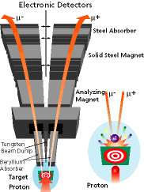
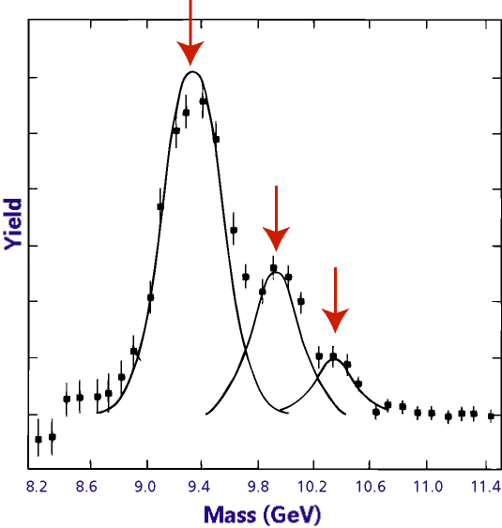
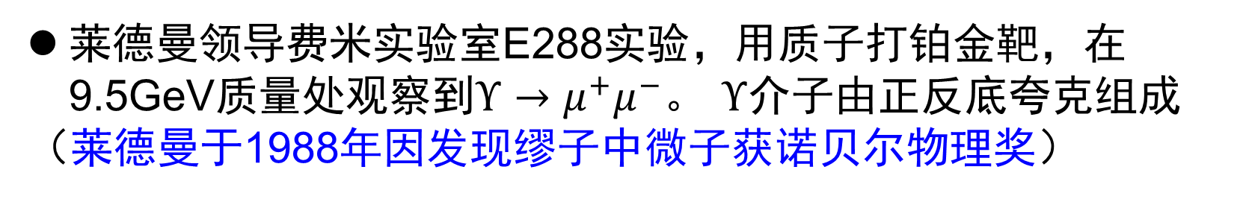
底夸克的发现 (1977)
  莱德曼领导费米实验室E288实验，用质子打铂金靶，在9.5GeV质量处观察到$Υ→μ^{+}μ^{−}$。 $Υ$介子由正反底夸克组成
  （莱德曼于1988年因发现缪子中微子获诺贝尔物理奖）

Slide 27
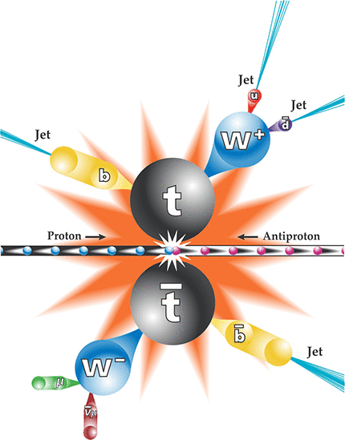
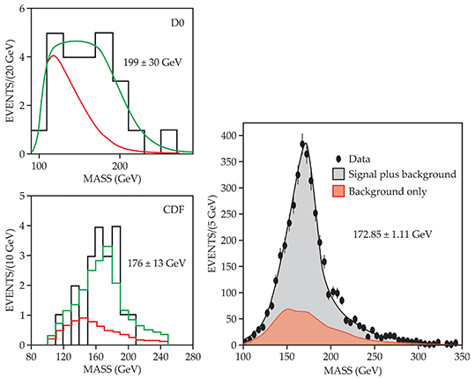
顶夸克的发现 (1995)
  CDF和D0实验发现了顶夸克，质量$m_{t}≈175$ GeV

Slide 28
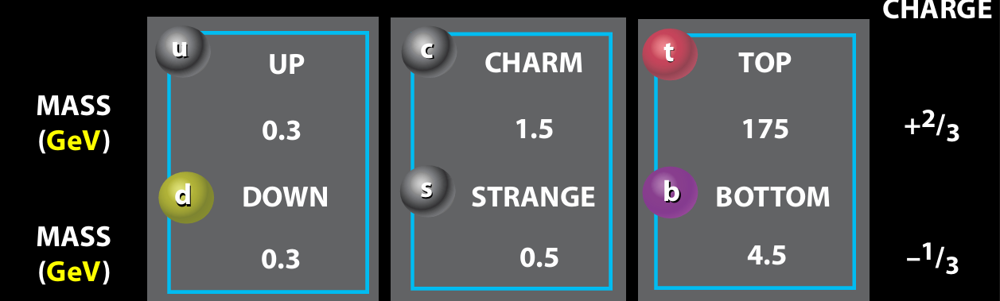
夸克家族
  三代、六种夸克均得到了实验的证实！

Slide 29
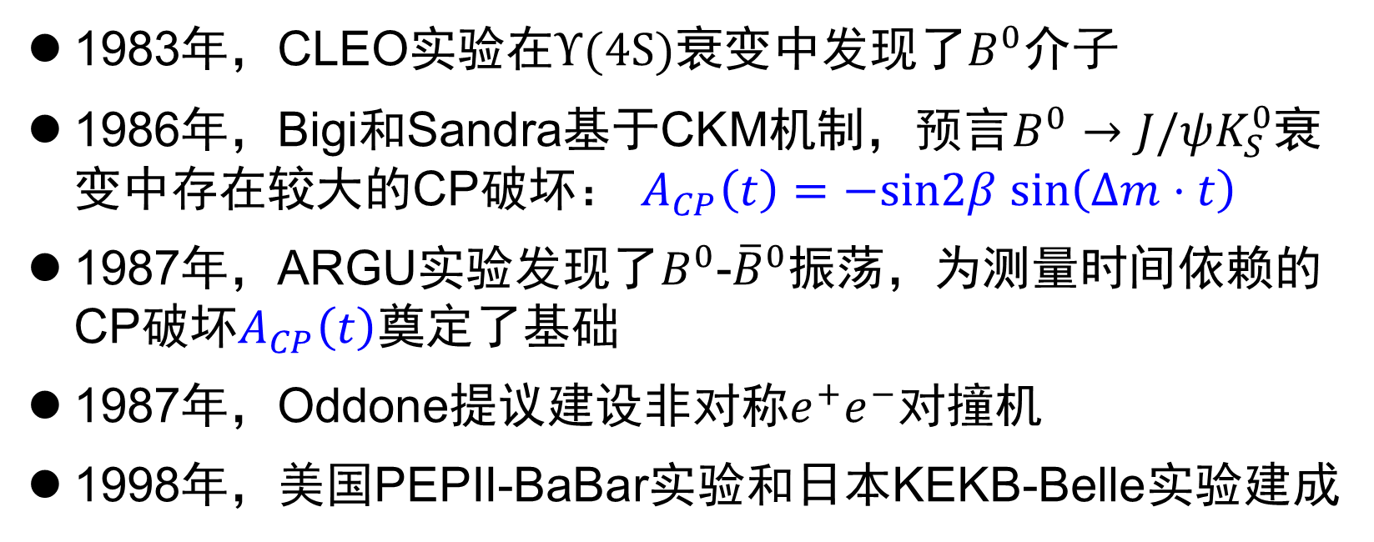
$B$介子工厂的提出
  1983年，CLEO实验在$Υ(4S)$衰变中发现了$B^{0}$介子
  1986年，Bigi和Sandra基于CKM机制，预言$B^{0}→J/ψK_{S}^{0}$衰变中存在较大的CP破坏： $A_{CP}\left(t\right)=−sin2β sin\left(Δm⋅t\right)$
  1987年，ARGU实验发现了$B^{0}$-${\overline{B}}^{0}$振荡，为测量时间依赖的CP破坏$A_{CP}\left(t\right)$奠定了基础
  1987年，Oddone提议建设非对称$e^{+}e^{−}对撞机$
  1998年，美国PEPII-BaBar实验和日本KEKB-Belle实验建成

Slide 30


PEP II对撞机上的BaBar实验

Slide 31


BaBar和Belle探测器

Slide 32


$B$工厂上的CP破坏测量方法
  $$A_{CP}\left(t\right)=\frac{Γ\left(B^{0}→f_{CP}\right)−Γ({\overline{B}}^{0}→f_{CP})}{Γ\left(B^{0}→f_{CP}\right)+Γ({\overline{B}}^{0}→f_{CP})}≈Ssin(Δm⋅t)$$

Slide 33





$B^{0}$介子CP破坏的发现
  在$B^{0}→J/ψK_{S}^{0}$过程观测到了显著的CP破坏， 初步验证了CKM机制的有效性。
$$A_{CP}\left(t\right)=−sin2β sin\left(Δm⋅t\right)$$
2008 诺贝尔物理学奖

Slide 34


CKM矩阵元的测量
  矩阵元的大小：强子衰变率和中性$B$介子振荡频率（$V_{tb}$除外）
  矩阵元的相位：B介子的CP破坏
$B$工厂对$B$介子和$D$介子衰变的研究但发挥了关键作用！

Slide 35


$B$工厂对CKM机制的全面检验
  到2009年，利用B工厂的测量结果，对CKM矩阵的幺正性进行了检验，取得了巨大成功！
  但是CKM机制提供的CP破坏所能产生的正反物质不对称性比观测值小${10}^{10}!$
  需要新的物理机制和新的CP破坏来源！

Slide 36
LHCb实验上的高精度CP破坏研究

Slide 37

大型强子对撞机LHC
27公里环形质子-质子加速器，
每秒40兆次对撞, 设计能量14 TeV
  四个对撞点（ATLAS，CMS，LHCb，ALICE探测器）

Slide 38

LHC底夸克实验（LHCb）
主要科学目标
研究CP破坏，理解正反物质不对称
研究稀有衰变，间接寻找新物理
研究强子性质，理解强相互作用机制
LHCb合作组：22个国家，102家单位，1706名成员
LHCb中国组：清华大学、华中师范大学、高能物理研究所、中国科学院大学、武汉大学、湖南大学、华南师范大学、北京大学、兰州大学

Slide 39




强子对撞机特点
正负电子对撞
$Υ(4S)$衰变到$B^{0}{\overline{B}}^{0}$或$B^{+}B^{−}$
环境干净
强子强子对撞
产生所有类型底强子：$B^{0},B^{±},B_{s}^{0},B_{c}^{+},Λ_{b}^{0}$，且产生截面大
本底较为复杂

Slide 40


LHCb 的$pp$对撞事例显示
粒子探测器就像一台巨型的数字相机！

Slide 41






$sin2β$的测量
  在更高精度验证了$B$工厂对$B^{0}$介子CP破坏关键参数$sin2β$的测量
$$A_{CP}\left(t\right)=−sin2β sin\left(Δm⋅t\right)$$
$$B^{0}→ψK_{S}^{0}$$

Slide 42




CKM相角$γ$的测量
  LHCb极大地提升了$γ$角的测量精度
LHCb: $γ=\left(63.8_{−3.7}^{+3.5}\right)°$
Babar: $γ=\left(70±18 \right)°$, Belle: $\left(73_{−15}^{+13} \right)°$
主要通过测量$B→DK$衰变的CP破坏
$$A_{CP}=\frac{Γ\left(B^{−}→DK^{−}\right)−Γ(B^{+}→\overline{D}K^{+})}{Γ\left(B^{−}→DK^{−}\right)+Γ(B^{+}→\overline{D}K^{+})}$$

Slide 43


LHCb的独特优势：$B_{s}^{0}$介子的研究
  质子质子对撞产生各种类型的含底夸克的强子，包括$B_{s}^{0}$介子
2013年首次观测到$B_{s}^{0}$衰变中的直接CP破坏
$$A_{CP}=\frac{Γ\left(B_{s}^{0}→K^{−}π^{+}\right)−Γ({\overline{B}}_{s}^{0}→K^{+}π^{−})}{Γ\left(B_{s}^{0}→K^{−}π^{+}\right)+Γ({\overline{B}}_{s}^{0}→K^{+}π^{−})}=0.27±0.04±0.01$$

Slide 44





$B_{s}^{0}$介子混合与含时间CP破坏
对快速$B_{s}^{0}$-${\overline{B}}_{s}^{0}$混合的测量，得益于LHCb优秀的顶点重建能力
2020年首次观察到$B_{S}^{0}$介子的时间依赖CP破坏$A_{CP}(t)$
$$B_{s}^{0}→K^{−}K^{+}$$

Slide 45









$B_{s}^{0}$介子混合相角$φ_{s}$
  描述$B_{s}^{0}$介子系统时间依赖CP破坏的关键参数
$$β_{s}$$
$$A_{CP}\left(t\right)≈{−η}_{f}sinφ_{s}\sin\left(Δm_{s}t\right)$$
用树图衰变$B_{s}^{0}→J/ψφ$得到的测量结果
用$\text{圈图衰变}B_{s}^{0}→φφ$得到的测量结果

Slide 46






$D$介子CP破坏的发现（2019）
  比较$D^{0}→h^{+}h^{−}$与${\overline{D}}^{0}→h^{−}h^{+}$的衰变率
$$D^{0} (c\overline{u})$$
$${\overline{D}}^{0} (\overline{c}u)$$
$ΔA_{CP}=A_{CP}\left(K^{+}K^{−}\right)−A_{CP}\left(π^{+}π^{−}\right)$ $=\left(−1.5±0.3\right)×{10}^{−4}$

Slide 47







LHCb在CP破坏以外的研究成果
$B_{s}^{0}→μ^{+}μ^{−}$的发现
（2015）
五夸克态的发现
（2015）
双粲重子的发现
（2017）
2017物理学十大突破
2017中国科学十大进展

Slide 48

CKM机制的高精度检验
  标准模型不断取得胜利，物理学家不免失望…
LHC 启动前（2009）
当前状态

Slide 49



LHCb 探测器升级计划
科学目标：提升主要测量参数的精度5~10倍，探索TeV能级以上的新物理
2022年首次升级后恢复运行，计划累积50 $fb^{−1}$
2034年将再次升级，至2041年共获取300 $fb^{−1}$
2018
2028
2041

Slide 50




正反物质研究~100年
宇宙正反物质不对称问题尚未得到理解
1928
狄拉克
提出
反物质
1956
李、杨
提出
P破坏
1963
Cabibbo
提出
两代夸
克混合
1970
GIM
预言
粲夸克
1973
KM提出
三代夸克
混合机制
新理论？
新发现？
1932
安德森
发现
反物质
1957
吴健雄
发现
P破坏
1958
Goldhaber
发现
C破坏
1964
Cronin、
Fitch
发现
$K^{0}$介子
CP破坏
1974
丁肇中、
里奇特
发现
粲夸克
1977
莱德曼
发现
底夸克
1995
费米
实验室
发现
顶夸克
2001
BaBar、
Belle
发现
$B^{0}$介子
CP破坏
2013
LHCb
发现
$B_{s}^{0}$介子
CP破坏
2019
LHCb
发现
$D^{0}$介子
CP破坏
世界是你们的，也是我们的，但是归根结底是你们的！

